Slide 1


LiteGuard
基于高效单帧图像与时序残差分析的轻量级深伪检测 APP
LiteGuard : Deepfake Detection App based on Efficient Single-Frame Image and Temporal Residual Analysis
Robuster

Slide 2
01
背景介绍
02
系统架构
Background Introduction
System Architecture
目录
03
作品实现
04
核心优势
Project Implementation
Core Strengths
05
作品创新点
06
作品展示
Project Innovations
Presentation of the APP

Slide 3

背景介绍
1
Background Introduction
深度伪造技术的发展
面部融合特效
2017
开源Deepfake工具出现
对抗性攻击，扩散模型等
Deepfake开端
GAN应用于Deepfake
风险：虚假新闻、视频诈骗、违法视频等

Slide 4
背景介绍
1
Background Introduction
图像级检测方法
视频级检测方法
面部 X 射线 (Face X-ray)
自混合图像 (SBIs)
F3-Net 频域检测
GAN 指纹分析
循环神经网络 (RNNs)
Transformer模型
结合注意力机制的时空一致性检测
眼球运动与眨眼模式
检测方法

Slide 5
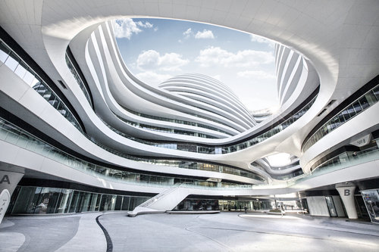
背景介绍
1
Background Introduction
6,000
标题数字等都可以通过点击和重新输入进行更改，顶部“开始”面板中可以对字体、字号、颜色、行距等进行修改。
4,800
8,200
标题数字等都可以通过点击和重新输入进行更改，顶部“开始”面板中可以对字体、字号、颜色、行距等进行修改。
标题数字等都可以通过点击和重新输入进行更改，顶部“开始”面板中可以对字体、字号、颜色、行距等进行修改。
点击此处添加标题

Slide 6


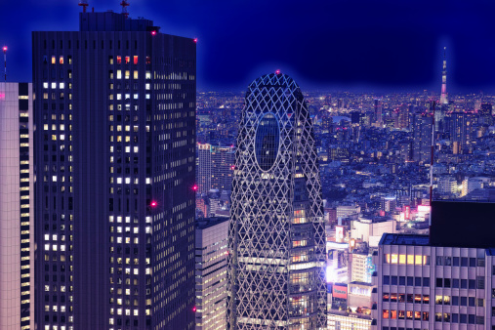
选题意义概述
1
RESEARCH BACKGROUNDS
标题数字等都可以通过点击和重新输入进行更改，顶部“开始”面板中可以对字体、字号、颜色、行距等进行修改。
标题数字等都可以通过点击和重新输入进行更改，顶部“开始”面板中可以对字体、字号、颜色、行距等进行修改。
标题数字等都可以通过点击和重新输入进行更改，顶部“开始”面板中可以对字体、字号、颜色、行距等进行修改。
标题数字等都可以通过点击和重新输入进行更改，顶部“开始”面板中可以对字体、字号、颜色、行距等进行修改。

Slide 7
1
国内外研究现状
RESEARCH BACKGROUNDS
国内现状
论文就是用来进行科学研究和描述科研成果的文章，简称之为论文。它既是探讨问题进行科学研究的一种手段，又是描述科研成果进行学术交流的一种工具。
国外现状
论文就是用来进行科学研究和描述科研成果的文章，简称之为论文。它既是探讨问题进行科学研究的一种手段，又是描述科研成果进行学术交流的一种工具。

Slide 8
研究目的
1.选题整体分析
2.选题现状描述
3.选题目标概括

Slide 9
2
选题整体分析
RESEARCH PURPOES
关键词 A
关键词 C
论文就是用来进行科学研究和描述科研成果的文章，简称之为论文。它既是探讨问题进行科学研究的一种手段，又是描述科研成果进行学术交流的一种工具。
论文就是用来进行科学研究和描述科研成果的文章，简称之为论文。它既是探讨问题进行科学研究的一种手段，又是描述科研成果进行学术交流的一种工具。
整体分析
关键词 B
关键词 R
论文就是用来进行科学研究和描述科研成果的文章，简称之为论文。它既是探讨问题进行科学研究的一种手段，又是描述科研成果进行学术交流的一种工具。
论文就是用来进行科学研究和描述科研成果的文章，简称之为论文。它既是探讨问题进行科学研究的一种手段，又是描述科研成果进行学术交流的一种工具。

Slide 10
2
选题现状描述
RESEARCH PURPOES
现状
概述
关键词 A ,B , C
论文就是用来进行科学研究和描述科研成果的文章，简称之为论文。它既是探讨问题进行科学研究的一种手段，又是描述科研成果进行学术交流的一种工具。
关键词 A
关键词 B
关键词 C
论文就是用来进行科学研究和描述科研成果的文章，简称之为论文。它既是探讨问题进行科学研究的一种手段，又是描述科研成果进行学术交流的一种工具。
论文就是用来进行科学研究和描述科研成果的文章，简称之为论文。它既是探讨问题进行科学研究的一种手段，又是描述科研成果进行学术交流的一种工具。
论文就是用来进行科学研究和描述科研成果的文章，简称之为论文。它既是探讨问题进行科学研究的一种手段，又是描述科研成果进行学术交流的一种工具。

Slide 11

2
选题目标概括
RESEARCH PURPOES
概括1
概括1
单击添加文本内容单击添加文本内容单击添加文本内容单击添加文本内容
概括2
概括2
单击添加文本内容单击添加文本内容单击添加文本内容单击添加文本内容
概括3
概括3
单击添加文本内容单击添加文本内容单击添加文本内容单击添加文本内容

Slide 12
研究过程
1.选题方案设计
2.选题研究方法
3.选题运行过程

Slide 13
3
选题方案设计
RESEARCH PROCESS
关键词
论文就是用来进行科学研究和描述科研成果的文章，简称之为论文。它既是探讨问题进行科学研究的一种手段，又是描述科研成果进行学术交流的一种工具。
方案设计
方案1
论文就是用来进行科学研究和描述科研成果的文章
方案3
方案2

Slide 14
3
选题研究方法
RESEARCH PROCESS
标题数字等都可以通过点击和重新输入进行更改，顶部“开始”面板中可以对字体、字号、颜色、行距等进行修改。标题数字等都可以通过点击和重新输入进行更改，顶部“开始”面板中可以对字体、字号、颜色、行距等进行修改。标题数字等都可以通过点击和重新输入进行更改，顶部“开始”面板中可以对字体、字号、颜色、行距等进行修改。标题数字等都可以通过点击和重新输入进行更改，顶部“开始”面板中可以对字体、字号、颜色、行距等进行修改。
标题数字等都可以通过点击和重新输入进行更改，顶部“开始”面板中可以对字体、字号、颜色、行距等进行修改。标题数字等都可以通过点击和重新输入进行更改，顶部“开始”面板中可以对字体、字号、颜色、行距等进行修改。标题数字等都可以通过点击和重新输入进行更改，顶部“开始”面板中可以对字体、字号、颜色、行距等进行修改。标题数字等都可以通过点击和重新输入进行更改，顶部“开始”面板中可以对字体、字号、颜色、行距等进行修改。
标题数字等都可以通过点击和重新输入进行更改，顶部“开始”面板中可以对字体、字号、颜色、行距等进行修改。标题数字等都可以通过点击和重新输入进行更改，顶部“开始”面板中可以对字体、字号、颜色、行距等进行修改。标题数字等都可以通过点击和重新输入进行更改，顶部“开始”面板中可以对字体、字号、颜色、行距等进行修改。标题数字等都可以通过点击和重新输入进行更改，顶部“开始”面板中可以对字体、字号、颜色、行距等进行修改。
Your keyword
Your keyword
Your keyword

Slide 15
3
选题运行过程
RESEARCH PROCESS
撰写论文
查找资料
请在这里添加你的文字请在这里添加你的文字
请在这里添加你的文字请在这里添加你的文字
反复验证
导师指导
请在这里添加你的文字请在这里添加你的文字
请在这里添加你的文字请在这里添加你的文字
理论分析
数据计算
请在这里添加你的文字请在这里添加你的文字
请在这里添加你的文字请在这里添加你的文字

Slide 16
研究结果
1.选题研究结果
2.选题实践验证
3.整体过程总结

Slide 17
4
选题运行过程
RESEARCH RESULT
研究结果1
TEXT
标题数字等都可以通过点击和重新输入进行更改，顶部“开始”面板中可以对字体、字号、颜色、行距等进行修改。
研究结果2
TEXT
标题数字等都可以通过点击和重新输入进行更改，顶部“开始”面板中可以对字体、字号、颜色、行距等进行修改。
TEXT
研究结果3
标题数字等都可以通过点击和重新输入进行更改，顶部“开始”面板中可以对字体、字号、颜色、行距等进行修改。

Slide 18

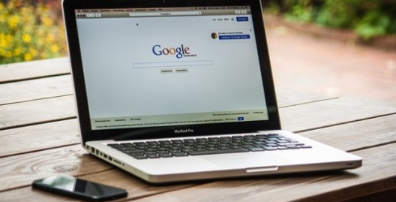

4
选题实践验证
RESEARCH RESULT
实践验证1
实践验证2
实践验证3
请在此处添加文本请在此处添加文本请在此处添加文本
请在此处添加文本
请在此处添加文本请在此处添加文本请在此处添加文本
请在此处添加文本
请在此处添加文本请在此处添加文本请在此处添加文本
请在此处添加文本

Slide 19
4
整体过程总结
RESEARCH RESULT
优势 Strengths
w
劣势 Weaknesses
论文就是用来进行科学研究和描述科研成果的文章，简称之为论文。它既是探讨问题进行科学研究的一种手段，又是描述科研成果进行学术交流的一种工具。
S
论文就是用来进行科学研究和描述科研成果的文章，简称之为论文。它既是探讨问题进行科学研究的一种手段，又是描述科研成果进行学术交流的一种工具。
T
机遇 Opportunity
o
威胁 Threats
论文就是用来进行科学研究和描述科研成果的文章，简称之为论文。它既是探讨问题进行科学研究的一种手段，又是描述科研成果进行学术交流的一种工具。
论文就是用来进行科学研究和描述科研成果的文章，简称之为论文。它既是探讨问题进行科学研究的一种手段，又是描述科研成果进行学术交流的一种工具。

Slide 20
分析讨论
1.试验数据分析
2.试验误差分析
3.试验不足之处

Slide 21
5
试验数据分析
ANALYSIS & DISCUSSION
35%
分析1
分析2
508,000
分析3
281K
论文就是用来进行科学研究和描述科研成果的文章，简称之为论文。它既是探讨问题进行科学研究的一种手段，又是描述科研成果进行学术交流的一种工具。

Slide 22
5
试验误差分析
ANALYSIS & DISCUSSION
误差分析
误差分析
论文就是用来进行科学研究和描述科研成果的文章，简称之为论文。
论文就是用来进行科学研究和描述科研成果的文章，简称之为论文。
误差分析
误差分析
误差分析
论文就是用来进行科学研究和描述科研成果的文章，简称之为论文。
论文就是用来进行科学研究和描述科研成果的文章，简称之为论文。
论文就是用来进行科学研究和描述科研成果的文章，简称之为论文。

Slide 23
5
试验不足之处
ANALYSIS & DISCUSSION
试验准备工
作不充分
02
试验数据分
析不细致
不足之处概述
标题数字等都可以通过点击和重新输入进行更改，顶部“开始”面板中可以对字体、字号、颜色、行距等进行修改。标题数字等都可以通过点击和重新输入进行更改，顶部“开始”面板中可以对字体、字号、颜色、行距等进行修改。
01
03
对试验过程把
握控制不足
04
未能控制
变量因数

Slide 24
展望未来
1.展望未来1
2.展望未来2
3.展望未来3

Slide 25
展望未来
6
FUTURE PROSPECT
观点1
标题数字等都可以通过点击和重新输入进行更改。
TEXT
观点3
标题数字等都可以通过点击和重新输入进行更改。
观点2
TEXT
TEXT
标题数字等都可以通过点击和重新输入进行更改。

Slide 26
展望未来
6
FUTURE PROSPECT
87%
90%
75%
领域1
领域2
领域3
标题数字等都可以通过点击和重新输入进行更改。
标题数字等都可以通过点击和重新输入进行更改。
标题数字等都可以通过点击和重新输入进行更改。

Slide 27
展望未来
6
FUTURE PROSPECT
点击此处添加标题
标题数字等都可以通过点击和重新输入进行更改，顶部“开始”面板中可以对字体、字号、颜色、行距等进行修改。标题数字等都可以通过点击和重新输入进行更改，顶部“开始”面板中可以对字体、字号、颜色、行距等进行修改。标题数字等都可以通过点击和重新输入进行更改

Slide 28
2016·03
再次感谢导师的指导
感激大学给我的人生
指导老师：吴老师
学生：黄小伟

Slide 29
备用编辑图标

Slide 30
备用可编辑图标

Slide 31
备用可编辑图标

